Slide 1
ANTALYA - TURECKO
18. 2. - 24. 2. 2024
STEMAction for Future

Slide 2
Viedeň - Rakúsko
Antalya - Turecko
1. DEŇ

Slide 3
ANTALYA

Slide 4
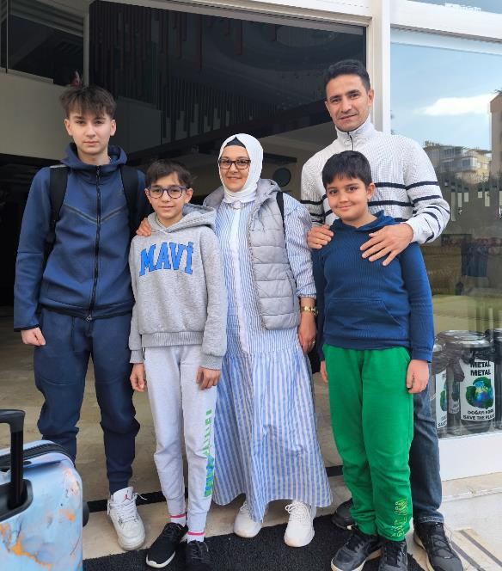
STRETNUTIE
S RODINAMI

Slide 5
ANTALYA - DÖŞEMEALTI YENIKÖY ORTAOKULU
HOSŤUJÚCA ŠKOLA

Slide 6
2. DEŇ
Privítali nás v kongresovej miestnosti, kde nám predviedli
ich folklórne tance a predstavili sa delegácie zo všetkých zúčastnených štátov

Slide 7
2. DEŇ
Po oficiálnej časti sme sa presunuli
do učebne na prvú hodinu

Slide 8
2. DEŇ
Popoludní sme programovali semafór, ktorý má farby ako vlajka našich kamarátov z Litvy

Slide 9
3. DEŇ
Na poľskej hodine sme si overili aké môžu byť nebezpečné plynné látky zo sviečky, deodorantu a zapaľovača

Slide 10
3. DEŇ
V popoludňajších hodinách sme navštívili
Aquarium a Wild park

Slide 11
3. DEŇ

Slide 12
4. DEŇ
TRIP DAY - Vedecké centrum a staroveké mesto Aspendos

Slide 13
4. DEŇ

Slide 14
4. DEŇ

Slide 15
5. DEŇ
Zhotovovali sme robota, ktorý vyhľadáva požiar
v lese a uhasí ho.

Slide 16
5. DEŇ
Ako by mala vyzerať inteligentná škola?
Zariadenia sme navrhli na španielskej hodine

Slide 17
6. DEŇ
Na poslednej hodine sme zostrojili prototyp
inteligentného domu

Slide 18
6. DEŇ

Slide 19
ODOVZDÁVANIE CERTIFIKÁTOV

Slide 20
NOVÉ SKÚSENOSTI A PRIATEĽSTVÁ

Slide 21
ĎAKUJEME
ZA POZORNOSŤ
Jakub Tinák, Radoslav Pavol Hudec,
Matej Mezey, Šimon Dušička,
Ján Babušík

